Slide 1


Công nghệ websocket và ứng dụng chat đơn giản với SignalR trong asp.net mvc
Các ngôn ngữ lập trình trong ngành công nghệ thông tin.
C# và ASP.NET
Websocket và ứng dụng chat

Slide 2
Các loại ngôn ngữ lập trình
Ngôn ngữ máy tính (machine language): là các chỉ thị dưới dạng nhị phân bao gồm những con số 0 và 1. Đây là ngôn ngữ duy nhất máy tính có thể hiểu được mà không phải qua bước trung gian nào.
Hợp ngữ (assembly language) : là ngôn ngữ gần với ngôn ngữ máy tính, các mã lệnh được thay thế bằng những từ ngữ dễ hiểu hơn.
Ngôn ngữ bậc cao (High level language): là ngôn ngữ gần với ngôn ngữ tự nhiên và con người có thể hiểu được. Chương trình viết bằng ngôn ngữ này phải qua một chương trình dịch để chuyển sang ngôn ngữ máy tính để máy tính có thể hiểu và chạy được.

Slide 3
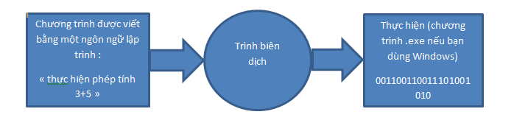
Ngôn ngữ lập trình bậc cao (High level language)
Trình thông dịch (interpreter): là chương trình được kiểm tra và thưc thi theo từng dòng một.
Các loại ngôn ngữ lập trình thông dịch: Javascript,
PHP, Python, Perl
Trình biên dịch (compiler): là chương trình được biên dịch 1 lần duy nhất để thực thi và có thể dùng lại.
Các loại ngôn ngữ lập trình biên dịch: C#, C, Pascal

Slide 4
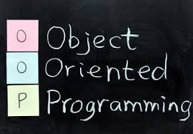
Các loại mô hình trong lập trình
Lập trình hướng đối tượng (Object-Oriented Programming): C#, Java, Python, Javascript
Lập trình cấu trúc (Structured Programming): C, Pascal
Lập trình sự kiện (Event Programming): Javascript
Lập trình hướng khía cạnh (Aspect Oriented Programming): Java Core

Slide 5
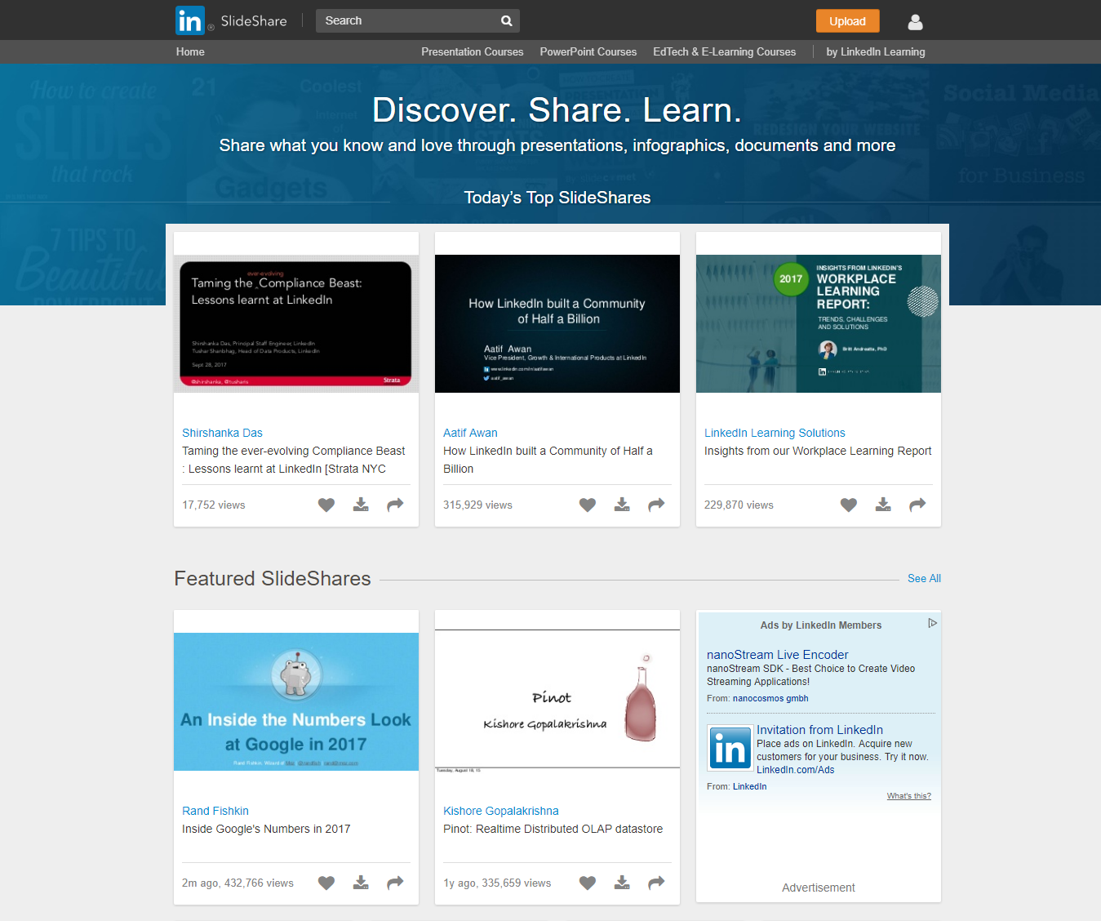
website
Khái niệm
Các loại website:
Website cổng thông tin
Website cá nhân
Website thương mại điện tử
Website tin tức
Website dịch vụ
Website giáo dục

Slide 6
Website - 2
Lập trình Website phía font-end: HTML(Hyper Text Markup Language), CSS, Javascript hoặc XHTML
Các ngôn ngữ transcompiler khác:
Javascript: CoffeScript, JSX, TypeScript,…
CSS: Sass,…
Ngôn ngữ lập trình Website phía back-end: C#(ASP.NET Framework) , Java EE(Hibernate), PHP (Wordpress), NodeJS (MEAN stack, MERN stack),….
Ngôn ngữ truy vẫn cơ sở dữ liệu: SQL, NoSQL, GraphQL

Slide 7
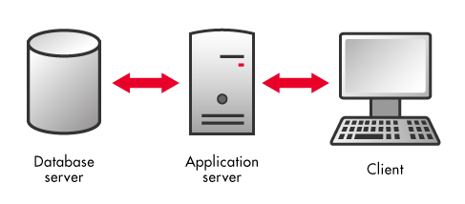
Website - 3
Client (trình duyệt máy khách): gửi request đến cho máy chủ server
Máy chủ sử lý dữ liệu trong request và thực hiện câu lệnh truy vấn tới cơ sở dữ liệu
Cơ sở dữ liệu thực thi câu lệnh trả về cho server dữ liệu yêu cầu
Server tra về response cho máy client

Slide 8

C# - Programming Language
Là ngôn ngữ lập trình hướng đối tượng được phát triển bới Microsoft.
Mang các đặc điểm của ngôn ngữ hướng đối tượng:
Dễ tiếp cận cho người mới học hoặc chuyển từ các ngôn ngữ khác sang.
Khả năng mở rộng và phát triển tốt.
Ứng dụng viết bằng C# có hiệu năng(performence) cao hơn vì là ngôn ngữ biên dịch.
Tính kế thừa
Tính đa hình
Tính trừu tượng
Tính đóng gói

Slide 9

Ưu điểm và nhước điểm của ngôn ngữ lập trình C#
Ưu điểm
Nhược điểm
Ngôn ngữ lập trình hướng đối tượng
Dễ tiếp cận
Không khuyến khích sử dụng con trỏ
Garbage Collection
Destructor
Được phát triển bởi Microsoft
Đang hướng sang các môi trường làm việc khác ngoài Windows
Hạn chế bởi môi trường làm việc phổ biến trên windown
Phần cứng phải cài .Net Framework
Giao tiếp yếu với phần cứng và hạ tầng mạng
Các phần mềm đều phải trả phí khá cao

Slide 10
Asp.NET
ASP.NET là một framework web mã nguồn mở được sử dụng để xây dựng các website hiện đại và các dịch vụ với .NET. ASP.NET tạo các trang web dựa trên HTML5, CSS, Javascript đơn giản , nhanh chóng và có thể mở rộng.
Những thữ mà ASP.NET có thể làm:
WebSites
WebAPI
Mobile
Công nghệ Real-time (Websocket)
Nhiều lĩnh vực khác

Slide 11
ASP.NET WEBSITES
Web Forms
Tạo các trang web động bằng cách sử dụng mô hình kéo thả các component
Với Web Forms giúp xây dựng giao rất nhiều thành phần trên một bề mặt 1 cách nhanh chóng và dễ dàng
Web Pages
Tạo các trang web động sử dụng những cấu trúc cú pháp Razor tích hợp code C# trong HTML trên server
Tích hợp các nội dung văn bản, hình ảnh, video , liên kết tới các mạng xã hội và nhiều tính năng của một website hiện đại

Slide 12
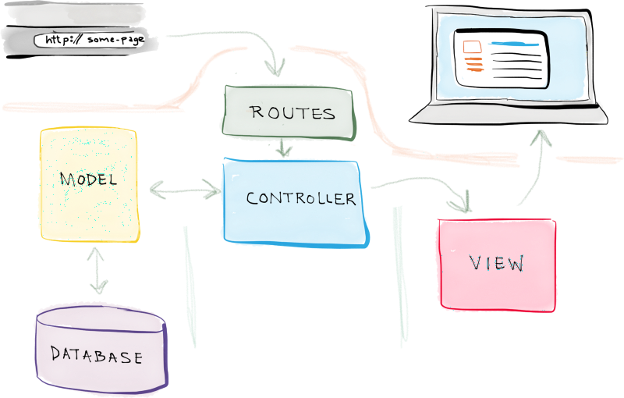
ASP.NET WEBSITES - 2
MVC
Kế thừa mô hình MVC (Model – View - Controller)
Model: Cấu trúc dữ liệu – Kết nói với database
View: Hiển thị dữ liệu trên giao diện người dùng – giao diện trên trình duyệt máy khách
Controller: Nhận request từ trình duyệt máy khách xử lý dữ liệu truy cập đến model lấy dữ liệu và trả về response cho máy khách
Phân biệt các thành phần trong ứng dụng giúp dễ dang bảo trì nâng cấp vào mở rộng.
Dễ dàng cấu hình routes, connectionString,...
Cung cấp thư viện hỗ trợ sẵn cho Authentication và Authorization.

Slide 13
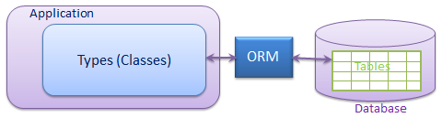
ASP.NET WEBSITE - 3
MVC
Dễ dàng kết hợp với Web API tạo nên ứng dụng đa nền tảng và tăng tốc độ ứng dụng trên server
Tăng tốc độ website phía trình duyệt với bundling và minification
Dễ dàng truy vấn tới database qua EntityFramework bằng Linq

Slide 14
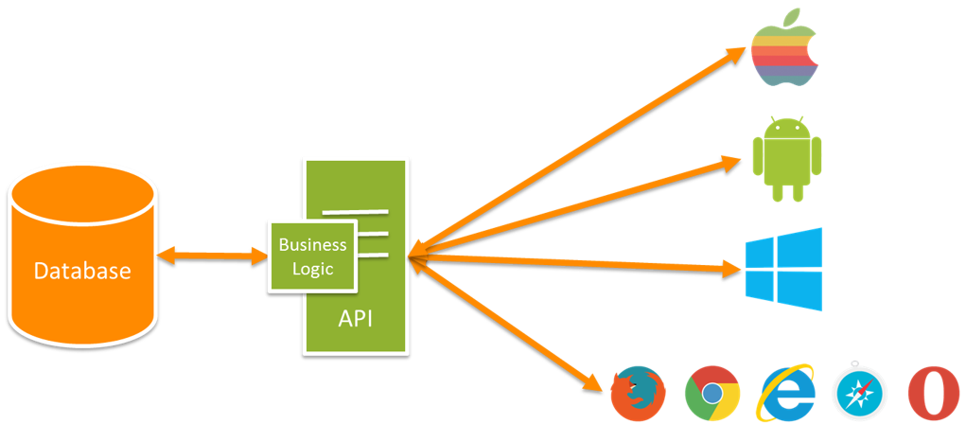
ASP.NET Web API
Một framework hỗ trợ tốt việc xây dựng các dịch vụ HTTP đến nhiều máy khách bao gồm các thiết bị di động và các trình duyệt, ngoài ra các ứng dụng được biết bằng các ngôn ngữ khác C# cũng có thể gọi đến Web API thông qua đường dẫn URL
Web API trong ASP.NET là một nền tảng mạnh và phổ biến việc xây dựng các ứng dụng RESTfull trên .Net Framework

Slide 15
ASP.NET Mobile
Tạo các ứng dụng Web Service và Web API trả dữ liệu về dưới dạng XML/JSON
Font-End hỗ trợ Responsive với thư viên Bootstrap 3 thích hợp với các trình duyệt trên điện thoại và máy tính bảng
Nền tảng Xamarin giúp lập trình viên C# tạo ứng dụng mobile trên nhiều hệ điều hành:
Android
IOS
WP
Ngoài Xamarin, Corodva là 1 framework xây dựng ứng dụng trên mobile dựa trên HTML, CSS, Javascript một cách đơn giản . Nhưng Cordova hỗ trợ nhiều hệ điều hành hơn Xamarin:
Android
IOS
WP8
OS X
Ubuntu
Windows
BlackBerry 10

Slide 16

ASP.NET REAL-TIME (SIgnalR)
Là một thư viện mới trong ASP.NET
Tạo các chức năng web thời gian thực
Dễ dàng truyền tải thông tin giữa máy chủ (server) và máy khách (client) liên tục khi kết nối có sẵn.
Hỗ trợ Websocket chạy được trên hầu hết các trình duyệt phổ biến như: Chorme, IE, Microsoft Edge, FixeFox, Opera,..
Có các API quản lý các kết nối (các sự kiện mở hoặc đóng kết nối), nhóm kết nối (các kênh) và ủy quyền.
Tốn ít băng thông hơn

Slide 17
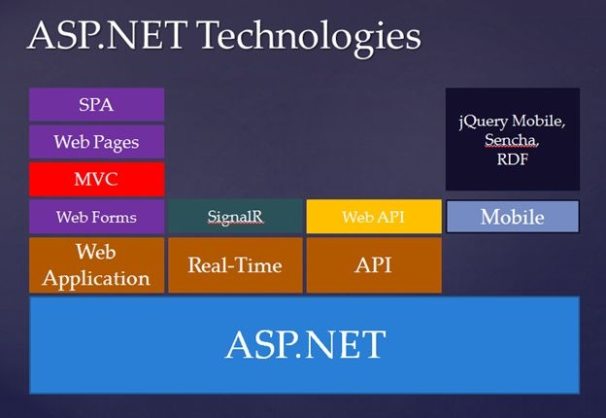

Các công nghệ trên nền tảng ASP.NET Framework
Một số mảng khác:
SPA (Single page application)
Jquery Mobile: 1 thư viện Javascript hỗ trợ tốt các trình duyệt mobile.
Ngoài ASP.NET, Microsoft còn hỗ trợ 1 framework khá tiềm năng là ASP.NET Core.

Slide 18



Công cụ phát triển
Môi trường hệ điều hành Windows
Hệ điều hành Windows 7 hoặc 10
SQL SERVER 2012 trở lên
Visual Studio 2013 trở lên
.Net Framework 3.5 cho SQL SERVER
.NET Framework 4.5 trở lên cho Visual Studio 2013
Môi trường hệ điều hành Linux (chỉ dành cho nhà phát triển trên ASP.NET Core):
Hệ điều hành Ubuntu
SQL Server 2016 trở lên
Visual Studio Code

Slide 19
Công nghệ websocket
Websocket là giao thức truyền thông máy tính, cung cấp các kênh giao tiếp qua một kết nối TCP.
Giao thức Websocket được chuẩn hóa bởi IETF
Giao thức Websocket khác biệt hoàn toàn với giao thức TCP từ HTTP
Nằm ở tầng thứ 7 trong mô hình OSI
Websocket được thiết kế làm việc qua cổng 80 và 443 tương thích với giao thức HTTP (HTTPS)
Websocket cho phép tương tác giữa trình duyệt máy khách và máy chủ tốn ít tài nguyên dữ liệu.
Websocket được hỗ trợ trên nhiều trình duyệt: Google Chorme, Miscrosoft Edge, IE, Firefox, Safari, Opera và yêu cầu ứng dụng web hỗ trợ.
Không giống HTTP( HTTP, HTTPS vs WS, WSS)
Hỗ trợ giao thức truyền tải 2 chiều

Slide 20
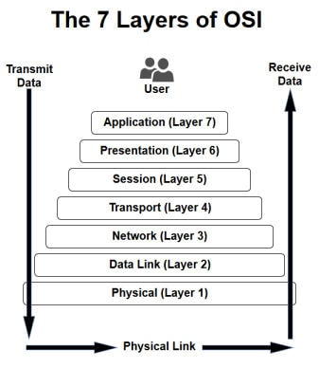
Mô hình oSI

Slide 21
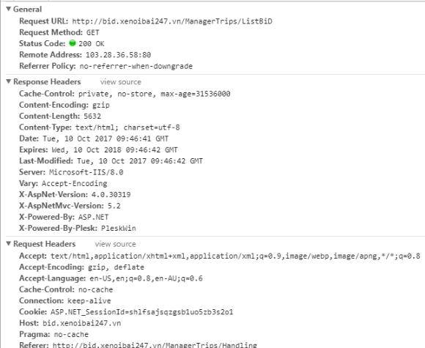
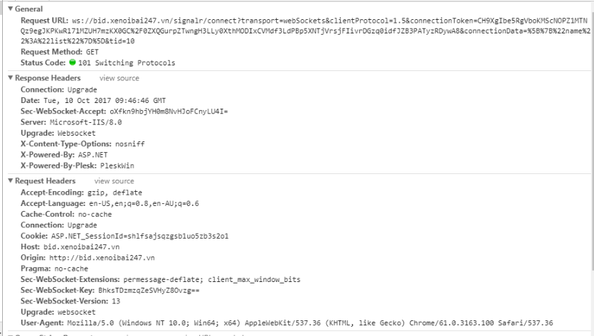
Sự khác biệt kết nối Websocket và TCP
TCP
Websocket

Slide 22
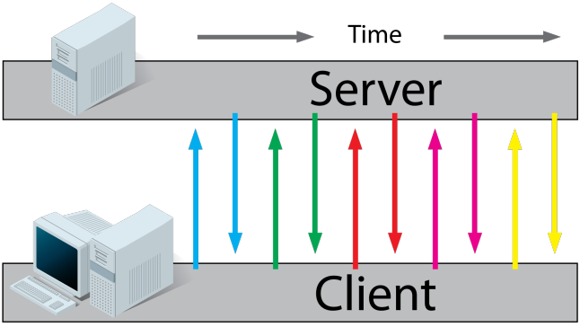
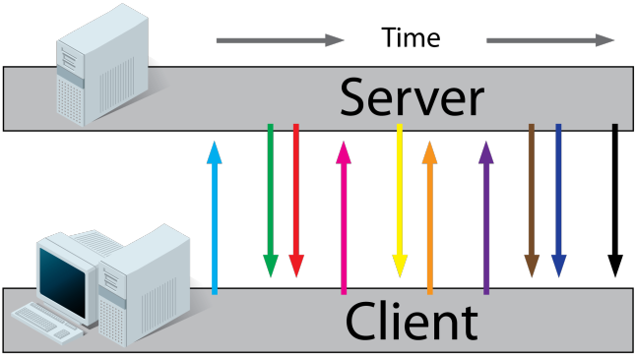
Sự khác biệt giữa websocket và các giao thức khác
Giao thức HTTP
Giao thức HTTP Polling
Giao thức HTTP Long-Polling
HTML5 Server-Sent Events
Giao thức WebSocket

Slide 23
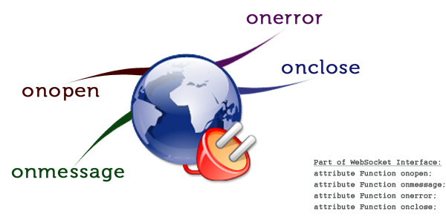
Các Event trong Websocket
Sự kiện Open
Sự kiện Message
Sự kiện Error
Sự kiện Close

Slide 24
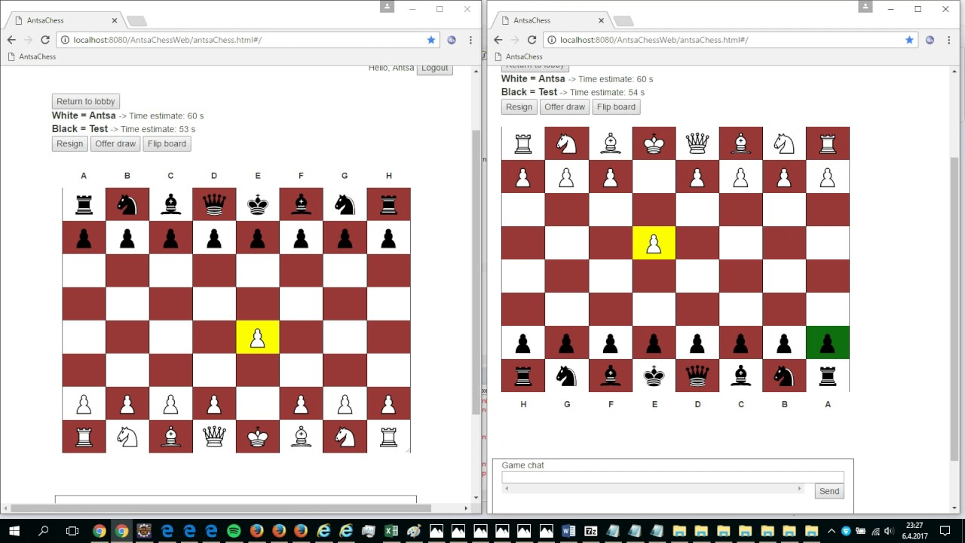
Ứng dụng của websocket
Ứng dụng web chat
Game online nhiều người chơi trên HTML5: đánh bài, đánh cờ,…
Ứng dụng thời gian thực
…

Slide 25
SignalR trong asp.net
Là một thư viện mới trong ASP.NET
Tạo các chức năng web thời gian thực
Dễ dàng truyền tải thông tin giữa máy chủ (server) và máy khách (client) liên tục khi kết nối có sẵn.
Hỗ trợ Websocket chạy được trên hầu hết các trình duyệt phổ biến như: Chorme, IE, Microsoft Edge, FixeFox, Opera,
Có các API quản lý các kết nối (các sự kiện mở hoặc đóng kết nối), nhóm kết nối (các kênh) và ủy quyền.
Tốn ít băng thông hơn

Slide 26
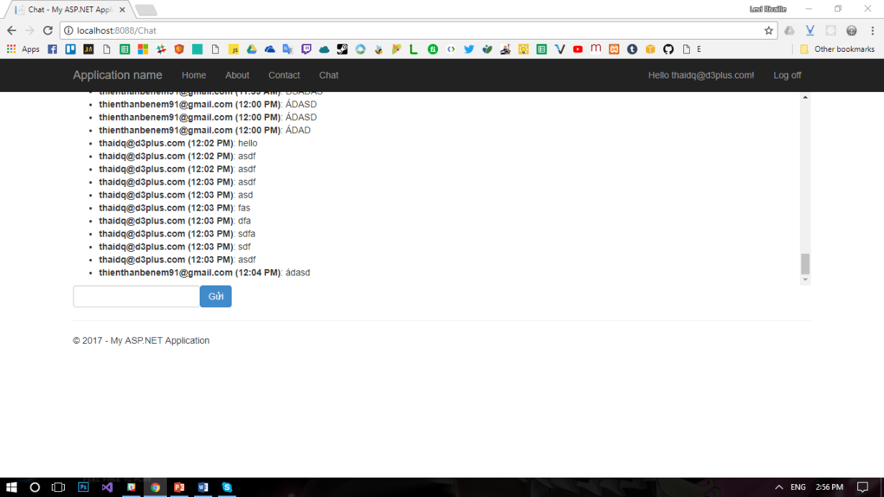
ỨNg dụng chat với signal Trong asp.net
Chức năng:
Đăng ký
Đăng nhập
Chat chung với tất cả mọi người

Slide 27
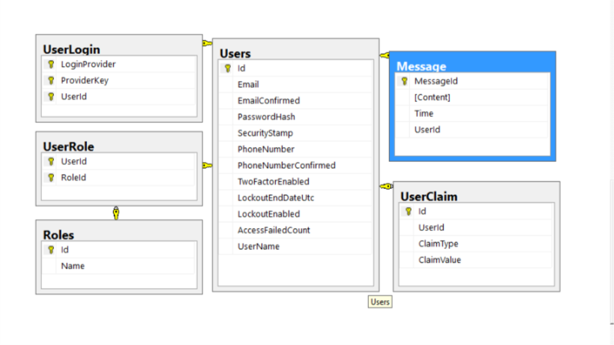
Phân tích ứng dụng chat
Chat giữa nhiều người với nhau
Bảng cơ sở dữ liệu:
Sử dụng thư viện Identity của Microsoft
Bảng thêm:
Message :
MessageId integer (Index)
Content nvarchar(max)
Time Datetime
UserId nvarchar(128)

Slide 28
Tổng kết
C#
ASP.NET
Websocket
SignalR
Tài liệu:
https://www.asp.net/
https://channel9.msdn.com/
Thực hành => Lý thuyết
Javascript
Hướng suy nghĩ đơn giản từ nhỏ đến lớn.

